Slide 1


FOTOSIG
Projeto SIG
Diogo Américo
Isabelle Caroline
Lucas Lima
Matheus Henrique

Slide 2
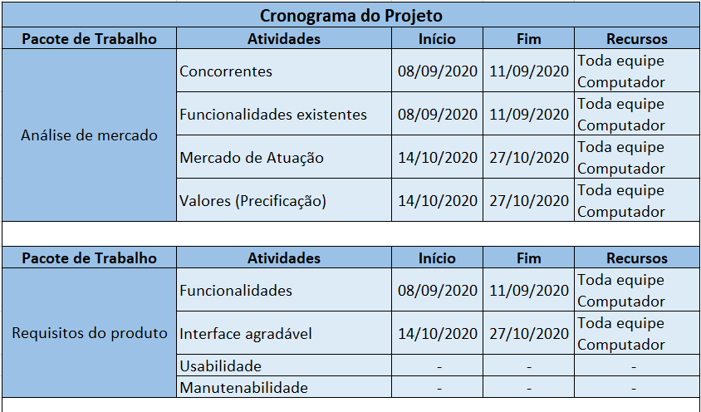

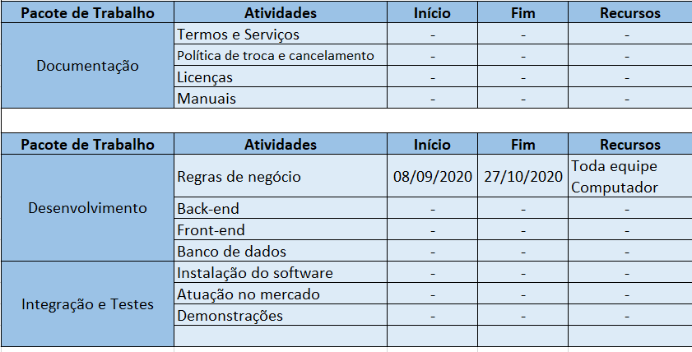
Cronograma de Projeto
FOTOSIG

Slide 3
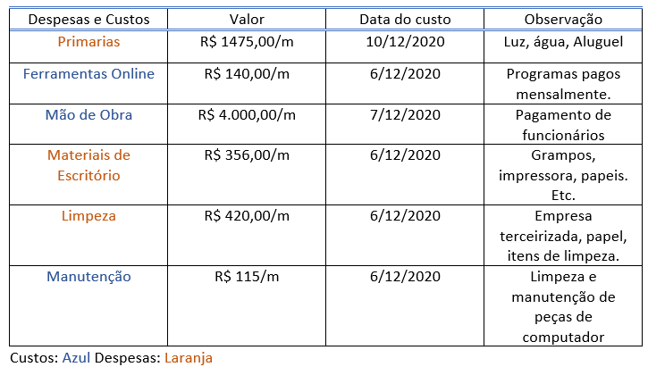
Tabela de custos e despesas
FOTOSIG

Slide 4
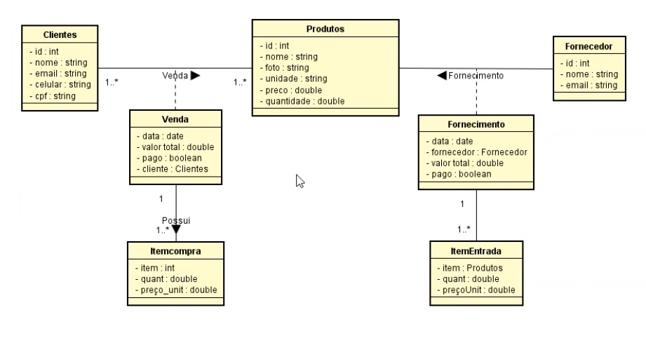
Diagrama de Classes
FOTOSIG

Slide 5
Muito obrigado a todos presentes!
FIM
FOTOSIG

